Slide 1
PENGARUH KOMPETENSI GURU DALAM MENINGKATKAN KUALITAS PENDIDIKAN AGAMA
Disampaikan
Pada Orientasi Guru Agama Kristen Tk. Menengah
OLEH:
Drs. H. Mulya Hudori, M.Pd
Kepala Bagian Tata Usaha
Kanwil Kemenag Provinsi Bengkulu

Slide 2
DASAR YURIDIS PA
UUD 1945 Bab XIII Pasal 31 a.l. butir (3) yaitu bahwa Pemerintah mengusahakan dan menyelenggarakan satu sistem pendidikan nasional, yang meningkatkan keimanan dan ketakwaan serta akhlak mulia dalam rangka mencerdaskan kehidupan bangsa.
....

Slide 3
2. UU No. 20 tahun 2003 Tentang Sistem Pendidikan Nasional pasal 3 bahwa : ”Pendidikan nasional bertujuan untuk berkembangnya potensi peserta didik agar menjadi manusia yang beriman dan bertakwa kepada Tuhan Yang Maha Esa, berakhlak mulia, sehat, berilmu, cakap, kreatif, mandiri, dan menjadi warga negara yang demokratis serta bertanggung jawab”.

Slide 4
3. PP no 55 tahun 2007, Tentang Pendidikan Agama dan Keagamaan
Setiap satuan Pendidikan pada semua jalur, jenjang, dan jenis pendidikan wajib menyelenggarakan pendidikan agama
Pengelolaan pendidikan Agama dilaksanakan oleh Menteri Agama
Siswa belajar agama dengan guru yang seagama

Slide 5
4. Pendidikan Nasional, Bab V, pasal 12 ayat 1 a, Setiap peserta didik pada setiap satuan pendidikan berhak:
a.mendapatkan pendidikan agama sesuai
dengan agama yang dianutnya dan
diajarkan oleh pendidik yang seagama.
b. mendapatkan pelayanan sesuai dengan
bakat, minat dan kemampuannya.

Slide 7
EKSISTENSI GURU
PANDANGAN TARDISIOONAL
G U R U A D A L A H :
orang yang berdidri di depan kelas untuk menyampaikan ilmu pengetahuan
Pahlawan tampa tanda jasa

Slide 8
Pandangan Modren
GURU ADALAH :
Orang yang berinteraksi dengan murid
dalam suasana belajar;
Orang Yang dapat memberikan Tauladan
terhadap orang lain;
Pendidik profesional yang mendapat tugas mulia,
Pahlawan bangsa insan cendikiawan

Slide 9
Guru (PP 74)
Guru adalah pendidik profesional dengan tugas utama mendidik, mengajar, membimbing,mengarahkan, melatih, menilai, dan mengevaluasi peserta didik pada pendidikan anak usia dini jalur pendidikan formal, pendidikan dasar, dan pendidikan menengah.

Slide 10
Tanggung Jawab Guru

Slide 11
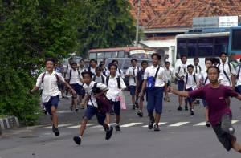

Slide 12
Peningkatan Kualitas PA di Sekolah dengan mengacu pada UU No. 14 Tahun 2005 tentang Guru dan Dosen. Syarat menjadi guru yang profesional harus memiliki 4 kompetensi yaitu sbb:

Slide 13
1. Kompetensi Pedagogik, Pemahaman peserta didik, Perancangan, Pelaksanaan, & Evaluasi Pembelajaran, Pengembangan Pendidikan
Aspek Potensi Peserta Didik;
Teori Belajar & Pembelajaran, Strategi;
Kompetensi & isi, dan Rencana Pembelajaran;
Menata Latar & melaksanakan;
Asesmen Proses dan Hasil;
Pengembangan Akademik & Non Akademik

Slide 14
2. Kompetensi Kepribadian
Mantap & Stabil, Dewasa, Arief, Berwibawa,
Akhlak Mulia
Norma hukum & sosial, rasa bangga, Konsisten dengan norma;
Mandiri & etos kerja;
Berpengaruh Positif & disegani;
Norma Religius & diteladani;
Jujur;

Slide 15
3. Kompetensi Profesional
Menguasai keilmuan bidang studi; dan langkah
kajian kritis pendalaman isi bidang studi
Paham materi, struktur, konsep, metode Keilmuan yang menaungi, menerapkan dalam kehidupan sehari-hari dan
Metode pengembangan ilmu, telaah kritis,
Kreatif dan Inovatif terhadap bidang studi

Slide 16
4. Kompetensi Sosial
Komunikasi & bergaul dengan pesertadidik, kolega, dan masyarakat
Menarik, empati, kolaboratif, suka menolong,
Menjadi panutan, komunikatif, kooperatif

Slide 17
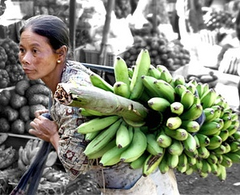

Slide 19
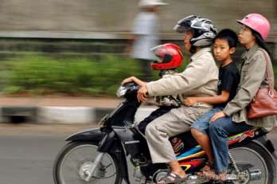

Slide 20
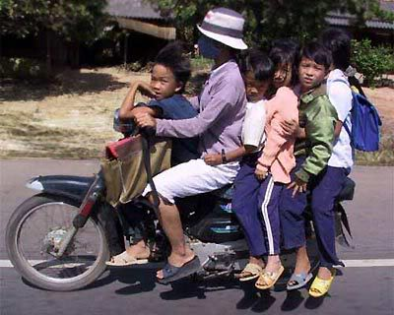

Slide 21
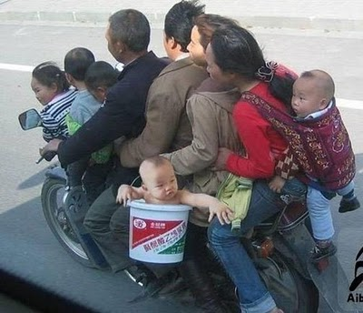

Slide 22
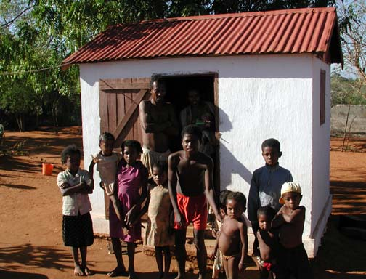
Keluarga dengan anak 11 orang

Slide 23
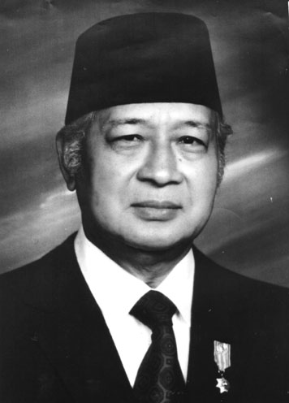
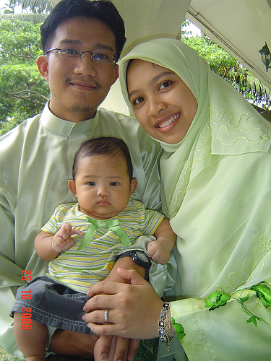
KB PRIORITAS PEMBANGUNAAN ORDE BARU
KELUARGA KECIL
BAHAGIA SEJAHTERA
DUA ANAK CUKUP

Slide 24
PRINSIP PROFESIONALITAS (UUGD Pasal 7)
Profesi guru merupakan bidang pekerjaan khusus yang dilaksanakan berdasarkan prinsip sebagai berikut:
memiliki bakat, minat, panggilan jiwa, dan idealisme;
memiliki komitmen untuk meningkatkan mutu pendidikan, keimanan, ketakwaan, dan akhlak mulia;
memiliki kualifikasi akademik dan latar belakang pendidikan sesuai dengan bidang tugas;

Slide 25
lanjutan
memiliki kompetensi yang diperlukan sesuai dengan bidang tugas;
memiliki tanggung jawab atas pelaksanaan tugas keprofesionalan;
memperoleh penghasilan yang ditentukan sesuai dengan prestasi kerja;
memiliki kesempatan untuk mengembangkan keprofesionalan secara berkelanjutan dengan belajar sepanjang hayat;
memiliki jaminan perlindungan hukum dalam melaksanakan tugas keprofesionalan; dan
memiliki organisasi profesi yang mempunyai kewenangan mengatur hal-hal yang berkaitan dengan tugas keprofesionalan guru.

Slide 26
lanjutan
bertindak objektif dan tidak diskriminatif atas dasar pertimbangan jenis kelamin, agama, suku, ras, dan kondisi fisik tertentu, atau latar belakang keluarga, dan status sosial ekonomi peserta didik dalam pembelajaran;
menjunjung tinggi peraturan perundang-undangan, hukum, dan kode etik guru, serta nilai-nilai agama dan etika; dan
memelihara dan memupuk persatuan dan kesatuan bangsa;

Slide 27
Indikator Profesional
Serius melaksanakan tugas profesinya
Bangga dengan tugas profesinya
Selalu menjaga dan berupaya meningkatkan kompetensinya
Bekerja dengan sunguh-sunguh tanpa harus diawasi
Menjaga nama baik profesinya
Bersyukur atas imbalan yang diperoleh dari profesinya

Slide 28
KEWAJIBAN DAN ORIENTASI PENGEMBANGAN GPA
a. merencanakan pembelajaran, melaksanakan proses pembelajaran yang bermutu, serta menilai dan mengevaluasi hasil pembelajaran;
b. meningkatkan dan mengembangkan kualifikasi akademik dan kompetensi secara berkelanjutan sejalan dengan perkembangan ilmu pengetahuan, teknologi, dan seni;
c. bertindak objektif dan tidak diskriminatif atas dasar pertimbangan jenis kelamin, agama, suku, ras, dan kondisi fisik tertentu, atau latar belakang keluarga, dan status sosial ekonomi peserta didik dalam pembelajaran;
d. menjunjung tinggi peraturan perundang-undangan, hukum, dan kode etik guru, serta nilai-nilai agama dan etika; dan
e. memelihara dan memupuk persatuan dan kesatuan bangsa.

Slide 29
PENGEMBANGAN GPA SAAT INI
SERTIFIKASI
KUALIFIKASI S1
BEASISWA S2
ORIENTASI, SOSIALISASI, SEMINAR, WORKSHOP
PENDAMPINGAN PENGEMBANGAN KTSP

Slide 30
LANJUTAN
PENYEDIAAN FORUM KOMUNIKASI MAJALAH DAN WEBSITE
PENYEDIAAN BUKU PEDOMAN
PENGEMBANGAN ORGANISASI ROFESI GURU: ASOSIASI GURU PENDIDIKAN AGAMA (AGPA)
PENGEMBANGAN KOMPETISI BERBAGAI RAGAM TINGKAT KOMPETENSI GPA
GPA BERWAWASAN MULTIKULTURAL DAN GENDER

Slide 32
TERIMA KASIH

